Slide 1
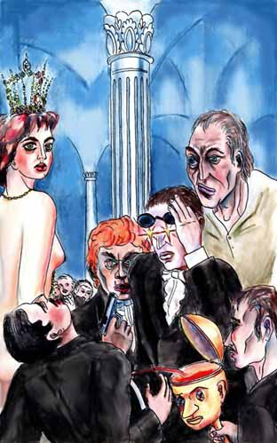
«Воланд и его свита»
Pptshki.ru

Slide 2
Немного о романе
Роман Михаила Афанасьевича Булгакова «Мастер и Маргарита» не был завершен и при жизни автора не публиковался. Впервые он был опубликован только в 1966 году, через 26 лет после смерти Булгакова, и то в сокращенном журнальном варианте. Тем, что это величайшее литературное произведение дошло до читателя, мы обязаны жене писателя Елене Сергеевне Булгаковой, которая в тяжелые сталинские времена сумела сохранить рукопись романа. В общей сложности Булгаков писал «Мастера и Маргариту» более 10 лет.

Slide 3
Немного о романе
Из истории создания романа мы видим, что он был задуман и создавался как «роман о дьяволе». Некоторые исследователи видят в нём апологию дьявола, любование мрачной силой, капитуляцию перед миром зла. В самом деле, Булгаков называл себя «мистическим писателем», но мистика эта не помрачала рассудок и не запугивала читателя.

Slide 4
Немного о романе
Персонажи и сюжеты «Мастера и Маргариты» проецируются одновременно на и Евангелие, и на легенду о Фаусте, на конкретные исторические личности современников Булгакова что придает роману парадоксальный и порой противоречивый характер. В одном поле неразрывно соединяются святость и демонизм, чудо и магия, искушение и предательство.

Slide 5
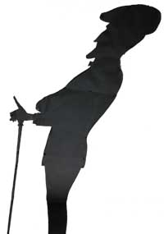
Воланд и его свита
Воланд - персонаж романа “Мастер и Маргарита” , возглавляющий мир потусторонних сил. Воланд – это дьявол, сатана, “князь тьмы” , “дух зла и повелитель теней” (все эти определения встречаются в тексте романа) . Воланд во многом ориентирован на Мефистофеля “Фауста” Иоганна Вольфганга Гёте. Само имя Воланд взято из поэмы Гёте, где оно упоминается лишь однажды и в русских переводах обычно опускается.

Slide 6
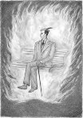
Воланд и его свита
Портрет Воланда показан перед началом Великого бала “Два глаза упёрлись Маргарите в лицо. Правый с золотою искрой на дне, сверлящий любого до дна души, и левый – пустой и чёрный, вроде как узкое игольное ухо, как выход в бездонный колодец всякой тьмы и теней. Лицо Воланда было скошено на сторону, правый угол рта оттянут к низу, на высоком облысевшим лбу были прорезаны глубокие параллельные острым бровям морщины. Кожу на лице Воланда как будто навеки сжёг загар”

Slide 7
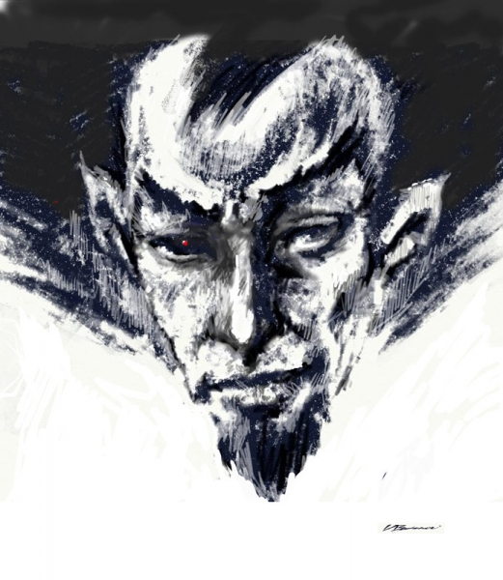
Воланд и его свита
Воланд наблюдает булгаковскую Москву как исследователь, ставящий научный опыт, словно он и впрямь послан в командировку от небесной канцелярии. В начале книги, дурача Берлиоза, он утверждает, что прибыл в Москву для изучения рукописей Герберта Аврилакского,- ему идет роль ученого, экспериментатора, мага. А полномочия его велики: он обладает привилегией наказующего деяния, что никак не с руки высшему созерцательному добру.

Slide 8
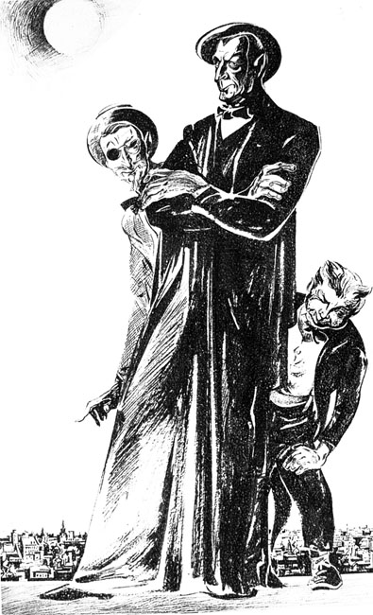
Воланд и его свита
Нечистая сила учиняет в Москве, по воле Булгакова, немало разных безобразий. К Воланду недаром приставлена буйная свита. В ней собраны специалисты разных профилей: мастер озорных проделок и розыгрышей - кот Бегемот, красноречивый Коровьев, владеющий всеми наречиями и жаргонами - от полублатного до великосветского, мрачный Азазелло, чрезвычайно изобретательный в смысле вышибания разного рода грешников из квартиры № 50, из Москвы, даже с этого на тот свет. И то чередуясь, то выступая вдвоем или втроем, они создают ситуации, порою и жутковатые, как в случае с Римским, но чаще комические, несмотря на разрушительные последствия их действий.

Slide 9
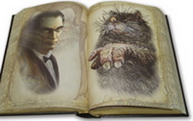
Воланд и его свита
То что Воланд является в Москву не один, а в окружении свиты необычно для традиционного воплощения черта в литературе. Ведь обычно сатана, предстает сам по себе - без сообщников. У Булгаковского черта есть свита, причем свита, в которой царит строгая иерархия, и у каждого - своя функция. Самый близкий к дьяволу по положению - Коровьев-Фагот, первый по рангу среди демонов, главный помощник сатаны. Фаготу подчиняются Азазелло и Гелла. Несколько особое положение занимает кот-оборотень Бегемот, любимый шут и своего рода наперсник «князя тьмы».

Slide 10
Воланд и его свита
Фамилия Коровьев сконструирована по образцу фамилии персонажа повести А. К. Толстого “Упырь” (1841). Кроме того, в повести Ф. М. Достоевского “Село Степанчиково и его обитатели” есть персонаж по фамилии Коровкин, весьма похожий на нашего героя. Второе его имя происходит от названия музыкального инструмента фагот, изобретенного итальянским монахом. У Коровьева-Фагота есть некоторое сходство с фаготом – длинной тонкой трубкой, сложенной втрое. Булгаковский персонаж худ, высок и в мнимом подобострастии, кажется, готов сложиться перед собеседником втрое (чтобы потом спокойно ему напакостить). Вот его портрет: “…прозрачный гражданин престранного вида, На маленькой головке жокейский картузик, клетчатый кургузый пиджачок…, гражданин ростом в сажень, но в плечах узок, худ неимоверно, и физиономия, прошу заметить, глумливая” ; “…усики у него, как куриные перья, глазки маленькие, иронические и полупьяные”.

Slide 11
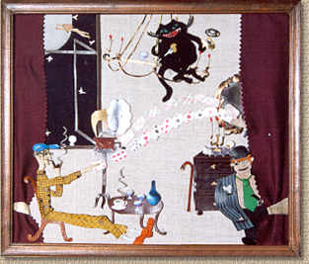
Воланд и его свита
И кажется, что Коровьев, он же Фагот, - самый старший из подчиненных Воланду демонов, представляющийся москвичам переводчиком при профессоре-иностранце и бывшим регентом церковного хора, имеет немало сходства с традиционным воплощение мелкого беса. Всей логикой романа читатель подводится к мысли не судить о героях по внешности, и как подтверждение правильности невольно возникающих догадок выглядит заключительная сцена «преображения» нечистой силы. Подручный Воланда только по необходимости надевает на себя различные маски-личины: пьяницы-регента, гаера, ловкого мошенника. И только в финальных главах романа Коровьев сбрасывает свою личину и предстает перед читателем темно-фиолетовым рыцарем с никогда не улыбающимся лицом.

Slide 12
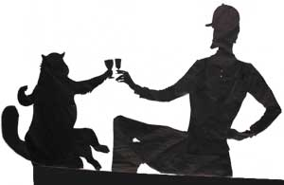
Воланд и его свита

Slide 13
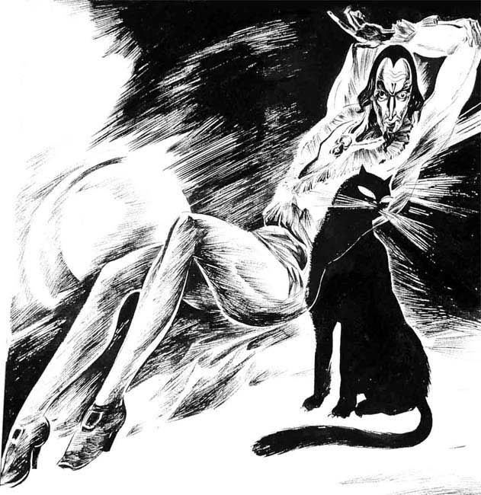
Воланд и его свита
Кот-оборотень и любимый шут сатаны, пожалуй, самый забавный и запоминающийся из свиты Воланда. Сведения о Бегемоте автор «Мастера и Маргариты» почерпнул из книги М.А. Орлова «История сношений человека с дьяволом» (1904г.), выписки из которой сохранились в булгаковском архиве. Там, в частности, описывалось дело французской игуменьи, жившей в XVII в. и одержимой семью дьяволами, причем пятый бес был Бегемот.

Slide 14
Воланд и его свита
Этот бес изображался в виде чудовища со слоновой головой, с хоботом и клыками. Руки у него были человеческого фасона, а громаднейший живот, коротенький хвостик и толстые задние лапы, как у бегемота, напоминали о носимом им имени. У Булгакова Бегемот стал громадных размеров черным котом-оборотнем, так как именно черные коты по традиции считаются связанными с нечистой силой. Вот каким мы видим его впервые: «…на ювелиршином пуфе в развязной позе развалился некто третий, именно - жутких размеров черный кот со стопкой водки в одной лапе и вилкой, на которую он успел поддеть маринованный гриб, в другой»

Slide 15
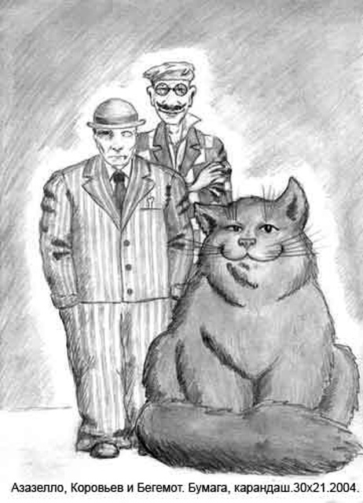
Воланд и его свита
Имя Азазелло образовано Булгаковым от ветхозаветного имени Азазел. Так зовут отрицательного героя ветхозаветной книги, падшего ангела, который научил людей изготовлять оружие и украшения. Вероятно, Булгакова привлекло сочетание в одном персонаже способности к обольщению и к убийству.

Slide 16
Воланд и его свита
Именно за коварного обольстителя принимаем
Азазелло Маргарита во время их первой встречи в Александровском саду:
«Сосед этот оказался маленького роста, пламенно-рыжим, с клыком, в крахмальном белье, в полосатом добротном костюме, в лакированных туфлях и с котелком на голове. «Совершенно разбойничья рожа!» - подумала Маргарита» Но главная функция Азазелло в романе связана с насилием. Он выбрасывает Стёпу Лиходеева из Москвы в Ялту, изгоняет из Нехорошей квартиры дядю Берлиоза, убивает из револьвера предателя Барона Майгеля. Азазелло также изобрёл крем, который он дарит Маргарите. Волшебный крем не только делает героиню невидимой и способной летать, но и одаривает её новой, ведьминой красотой.

Slide 17
Воланд и его свита
В эпилоге романа этот падший ангел предстаёт перед нами в новом обличии: «Сбоку всех летел, блистая сталью доспехов, Азазелло. Луна изменила и его лицо. Исчез бесследно нелепый безобразный клык, и кривоглазие оказалось фальшивым. Оба глаза Азазелло были одинаковые, пустые и черные, а лицо белое и холодное. Теперь Азазелло летел в своем настоящем виде, как демон безводной пустыни, демон-убийца».

Slide 18
Воланд и его свита
Гелла является членом свиты Воланда, женщиной-вампиром: «Служанку мою Геллу рекомендую. Расторопна, понятлива и нет такой услуги, которую она не сумела бы оказать». Имя «Гелла» Булгаков почерпнул из статьи «Чародейство» Энциклопедического словаря Брокгауза и Эфрона, где отмечалось, что на Лесбосе этим именем называли безвременно погибших девушек, после смерти ставших вампирами.

Slide 19
Воланд и его свита
Зеленоглазая красавица Гелла свободно перемещается по воздуху, тем самым обретая сходство и с ведьмой. Характерные черты поведения вампиров - щелканье зубами и причмокивание Булгаков, возможно, позаимствовал из повести А.К. Толстого «Упырь». Там девушка-вампир поцелуем обращает в вампира своего возлюбленного - отсюда, очевидно, роковой для Варенухи поцелуй Геллы.

Slide 20
Воланд и его свита
Гелла, единственная из свиты Воланда, отсутствует в сцене последнего полета. «Третья жена писателя считала, что это - результат незавершенности работы над «Мастером Маргаритой». Скорее всего, Булгаков сознательно убрал её как самого младшего члена свиты, исполняющего только вспомогательные функции и в театре Варьете, и в Нехорошей квартире, и на Великом балу у сатаны. Вампиры - это традиционно низший разряд нечистой силы. К тому же Гелле не в кого было бы превращаться в последнем полёте - когда ночь «разоблачила все обманы», она могла только снова стать мёртвой девушкой.

Slide 21
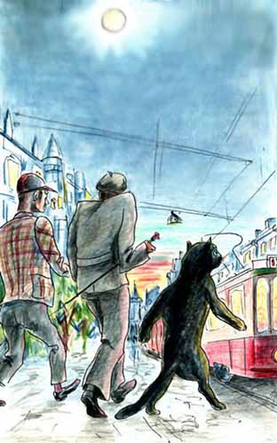
Воланд и его свита

Slide 22
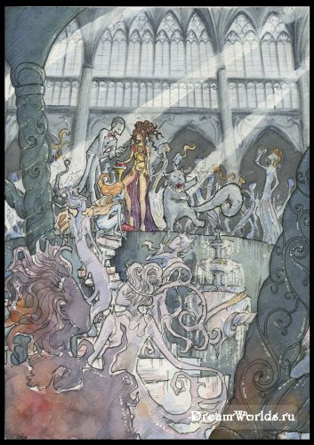
Воланд и его свита

Slide 23
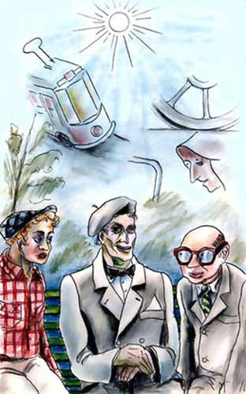
Воланд и его свита

Slide 24
Заключение
Один из ярких парадоксов романа заключается в том, что, изрядно набедокурив в Москве, шайка Воланда в то же время возвращала к жизни порядочность, честность и жестоко наказывала зло и неправду, служа как бы тем самым утверждению тысячелетних нравственных заповедей. Воланд разрушает рутину и несет наказание пошлякам и приспособленцам. И если ещё его свита предстает в личине мелких бесов, неравнодушных к поджогам, разрушению и пакостничеству, то сам мессир неизменно сохраняет некоторую величавость. Он наблюдает булгаковскую Москву как исследователь, ставящий научный опыт, словно он и впрямь послан в командировку от небесной канцелярии.

Slide 25
Заключение
В одной из редакций романа последние слова Воланда таковы: “…У него мужественное лицо, он правильно делает свое дело, и вообще всё кончено здесь. Нам пора!” Воланд приказывает своей свите покинуть Москву, поскольку уверен, что этот город и страна останутся в его власти, пока здесь господствует “человек с мужественным лицом” . Этот человек – Сталин. Очевидно, что столь прямой намёк, что “великий вождь и учитель” пользуется благорасположением дьявола, особенно напугал слушателей последних глав романа 15 мая 1939 года. Интересно, что это место в не меньшей степени страшило и последующих издателей булгаковского романа. Хотя цитированный фрагмент содержался в последней машинописи “Мастера и Маргариты” и не был отменён последующей правкой, он не попал в основной текст ни в одном из осуществленных до сих пор изданий.

